Slide 1
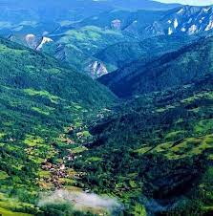
Határtalanul 2023. Szigetszentmárton Általános Iskola

Slide 2
Indulunk! 1. NAP

Slide 3
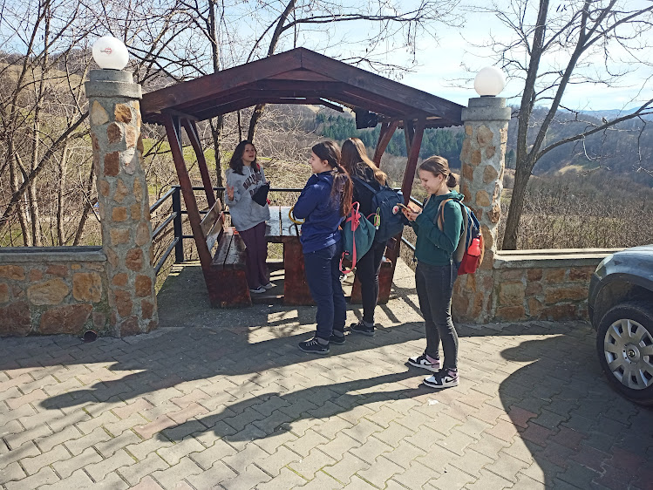
Királyhágó

Slide 4
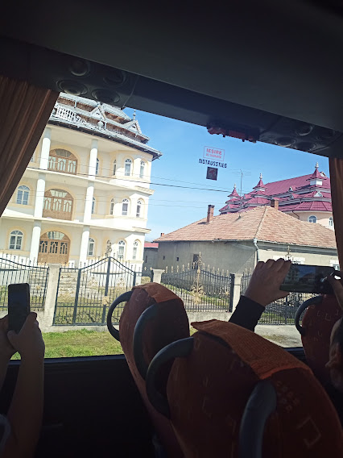
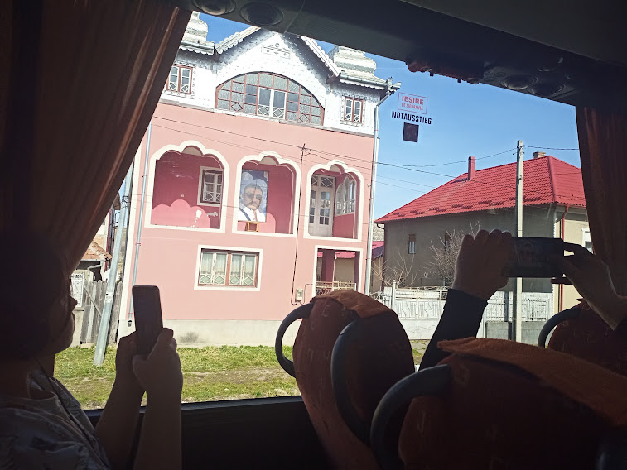
Bánffyhunyad /Gábor cigányok palotái/

Slide 5
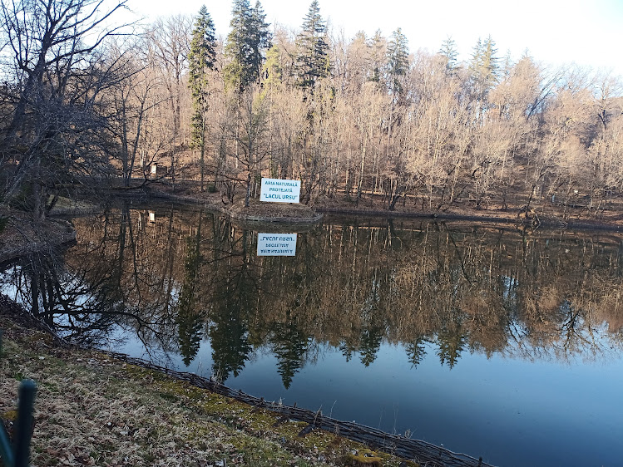
Szováta - Medvetó

Slide 6
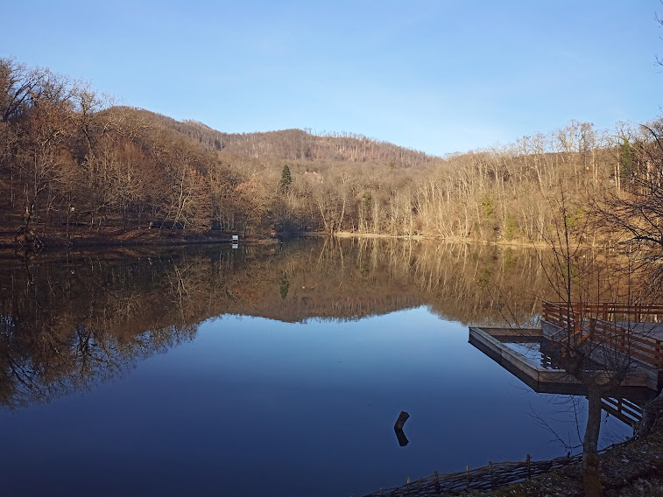
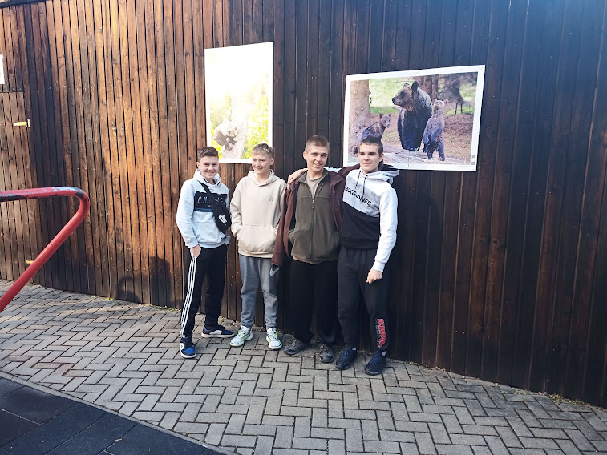
Tavak, Sóhegyek és Iskolánk büszkeségei

Slide 7
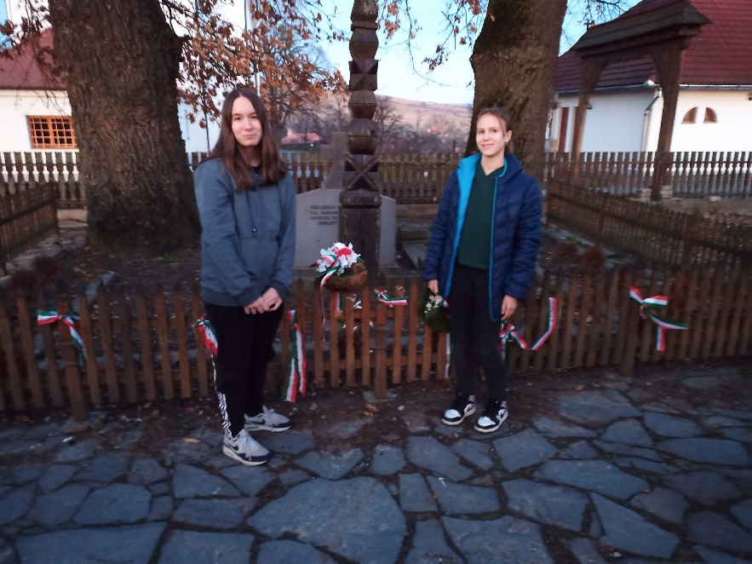
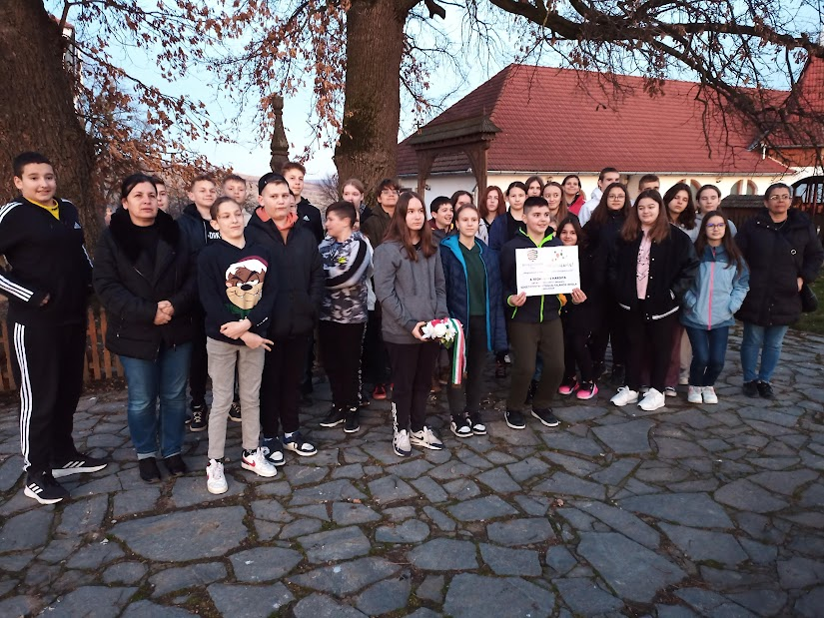
Megemlékezés, koszorúzás TamásiÁron sírjánál Farkaslakán

Slide 8
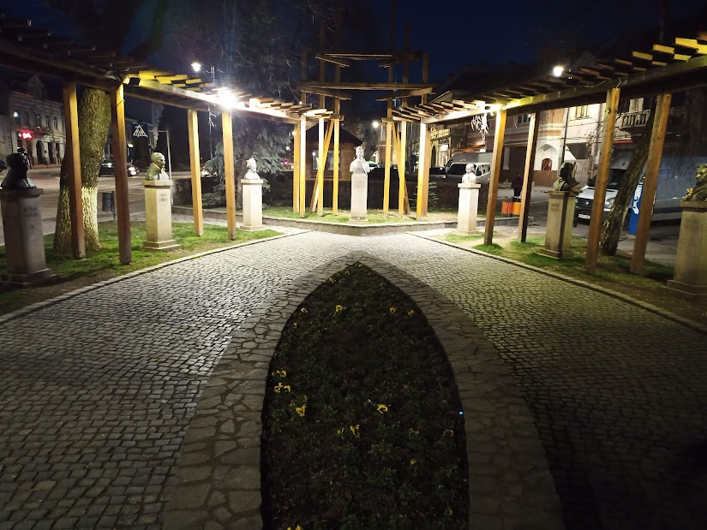
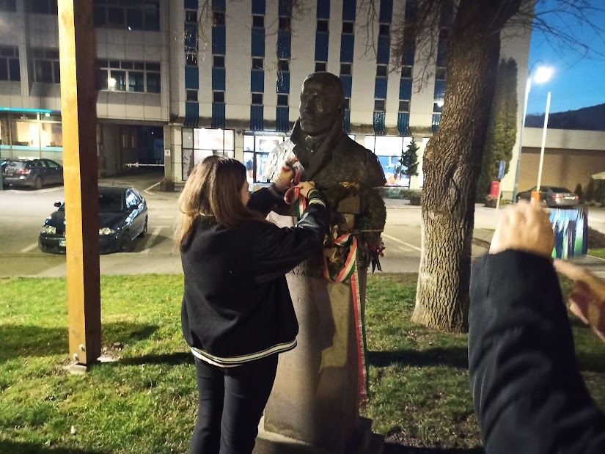
Székelyudvarhely Emlékezés Parkja Megemlékezés Vass Albert szobránál

Slide 9
2.NAP Vargyas Sütő Család Bútorfestő dinasztia

Slide 10
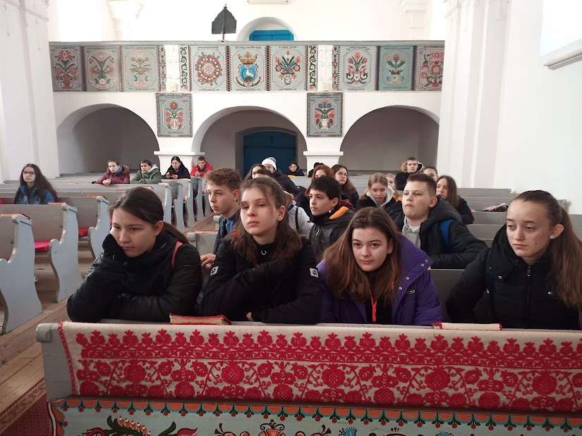
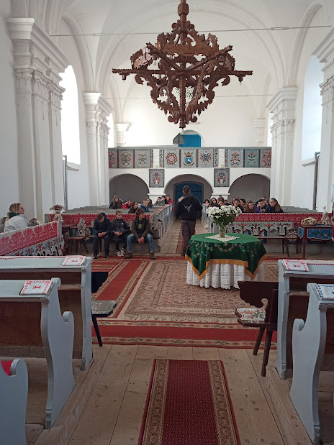
Vargyas, Unitárius Templom

Slide 11
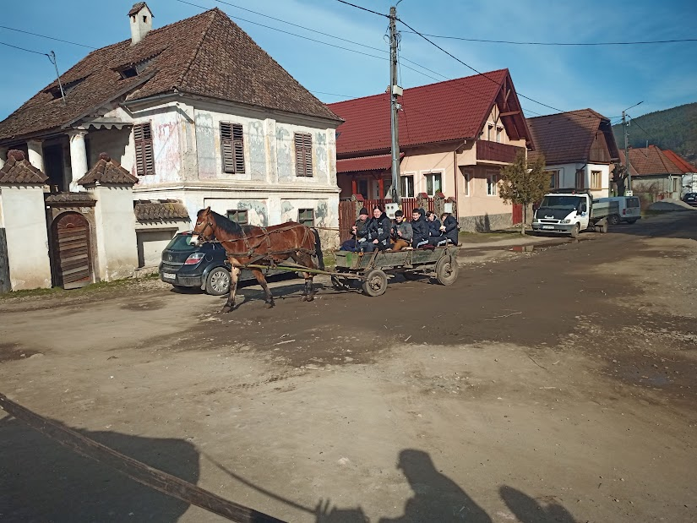
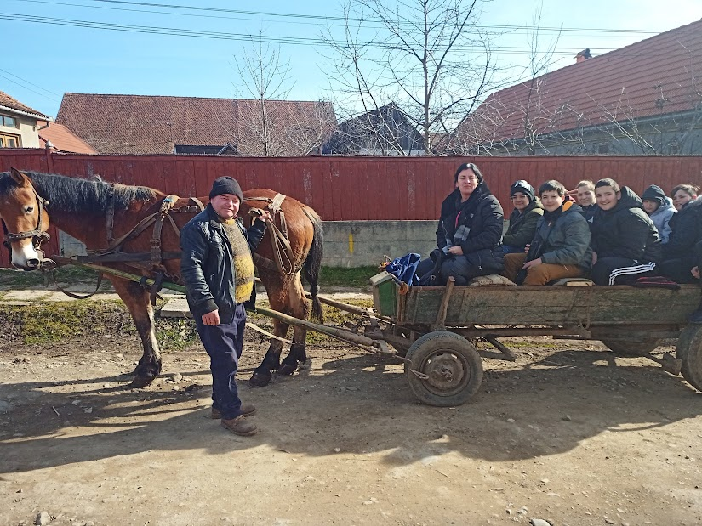
Szekerezés a Vargyas-szorosban

Slide 12
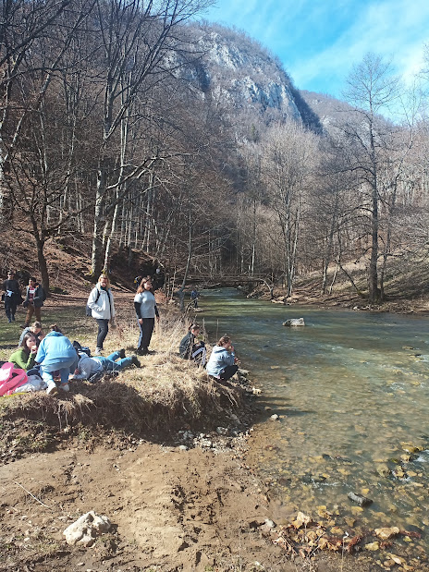
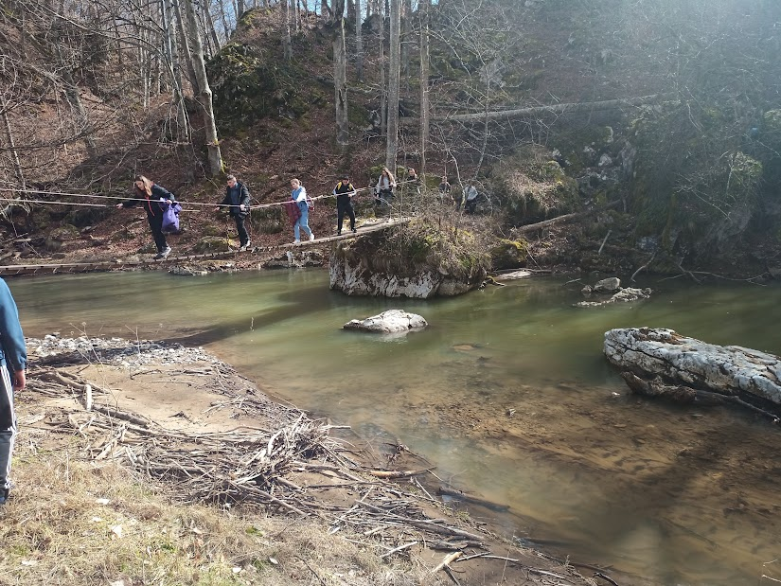
Gyalogtúra a Vargyas-szorosban

Slide 13
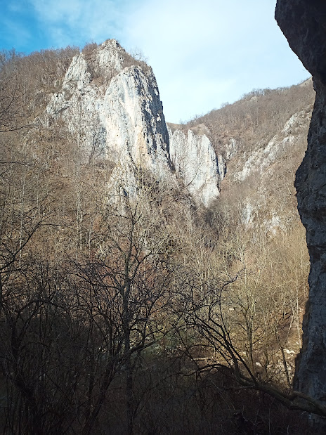
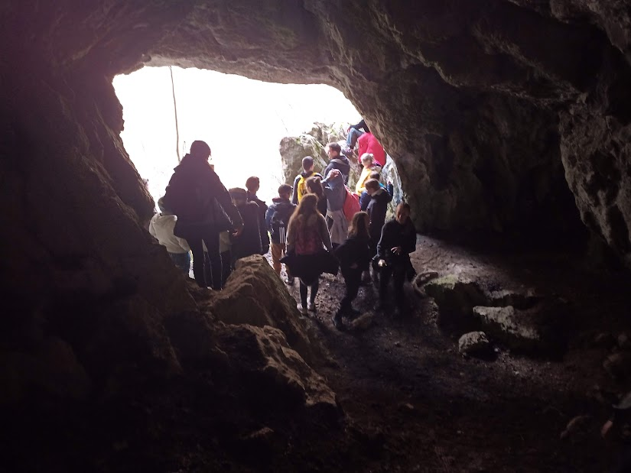
Orbán Balázs Barlang

Slide 14
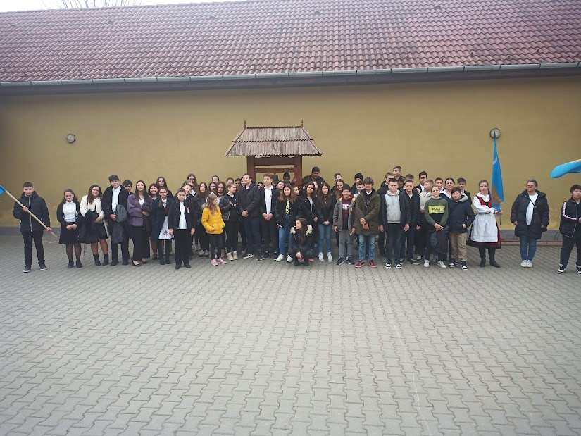
3. Nap: Március 15. Bardóci iskola látogatás

Slide 15
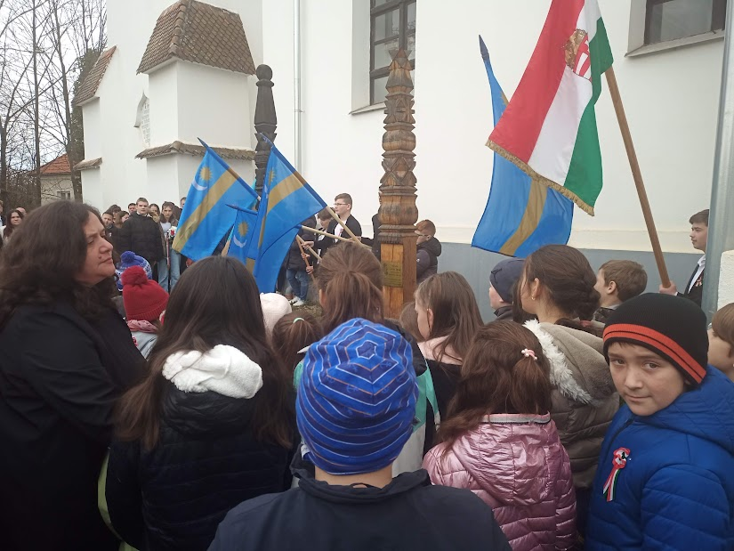
Március 15. Bardócon

Slide 16
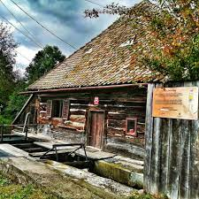
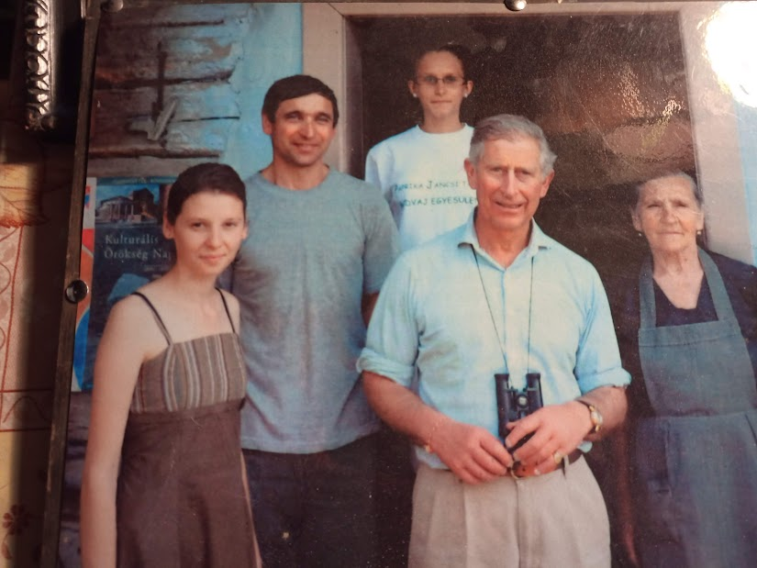
Kisbacon Vízimalom

Slide 17
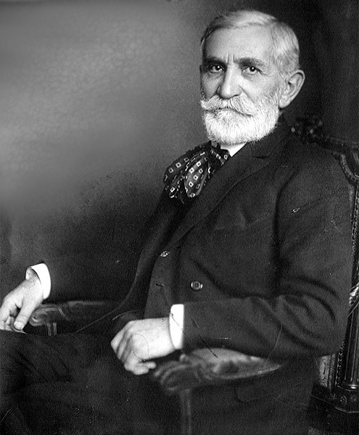
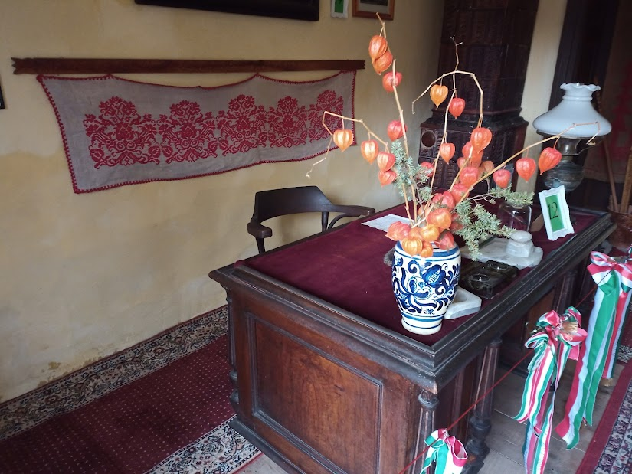
Benedek Elek emlékház

Slide 18
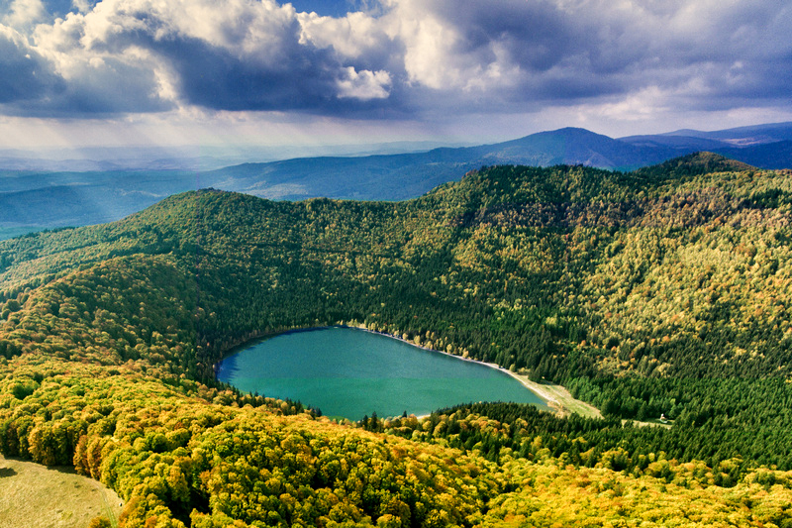
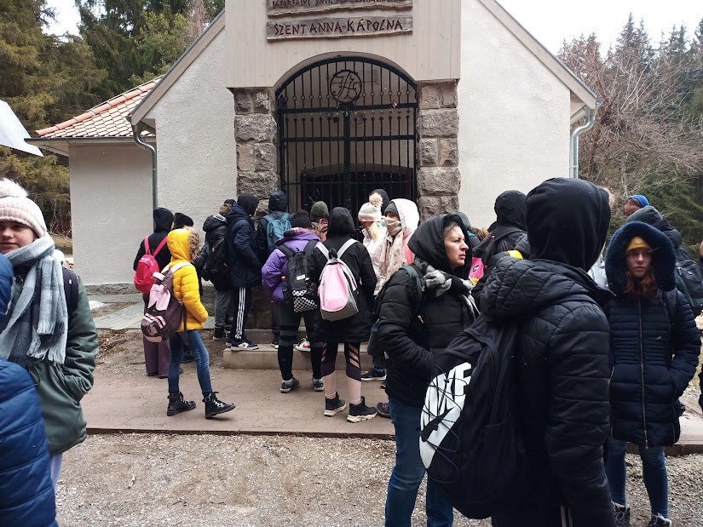
4. Nap: Szent Anna tó

Slide 19
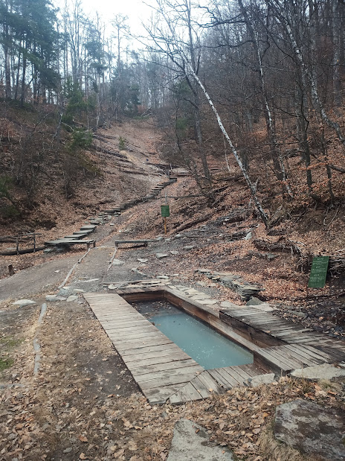
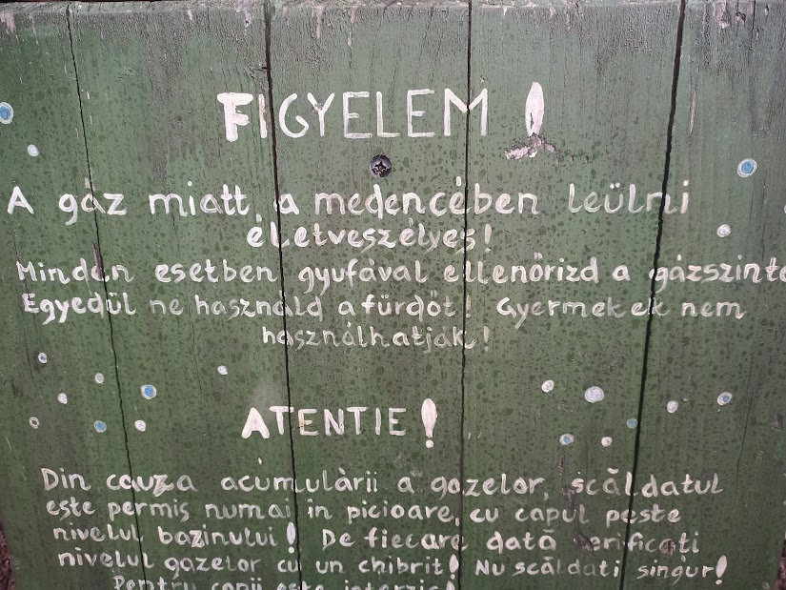
Apor lyányok feredője

Slide 20
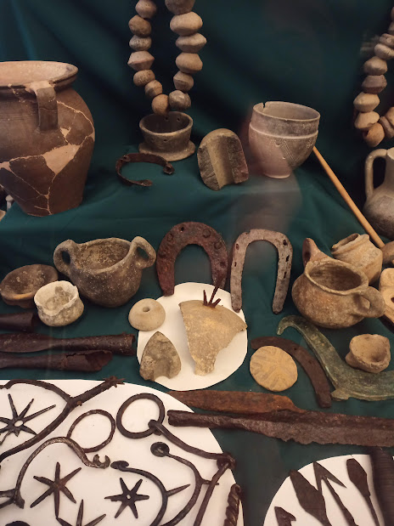
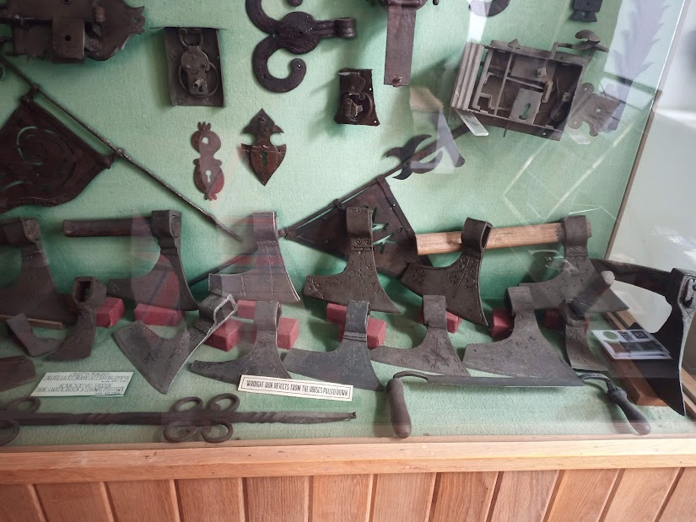
Kézdivásárhely, Gábor Áron, Székelymúzeum

Slide 21
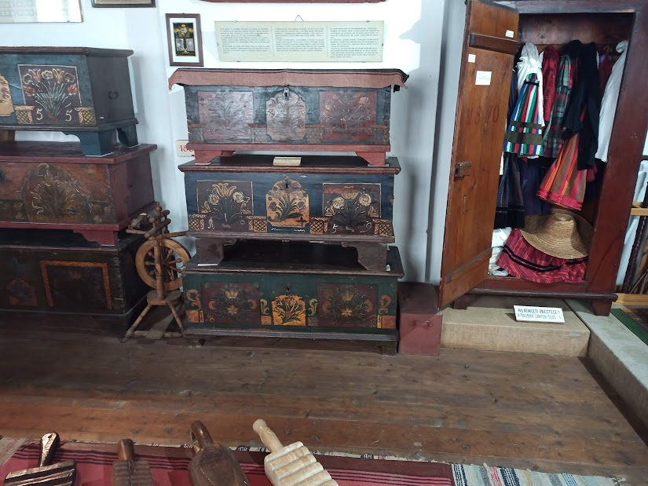
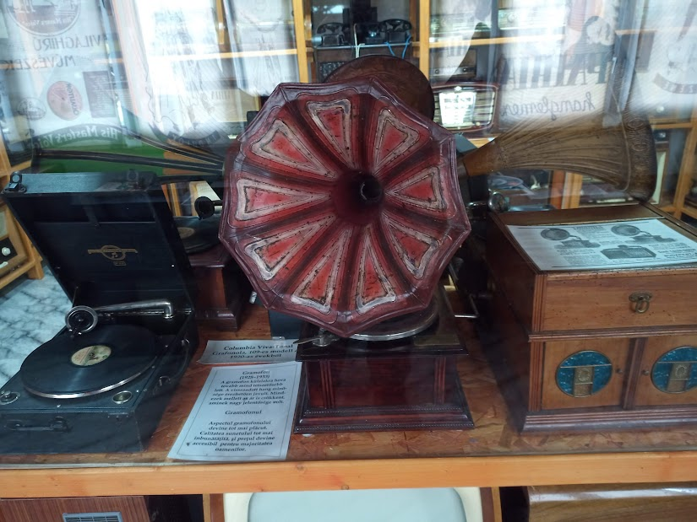
Haszmann Pál Gyűjtemény Csernáton

Slide 22
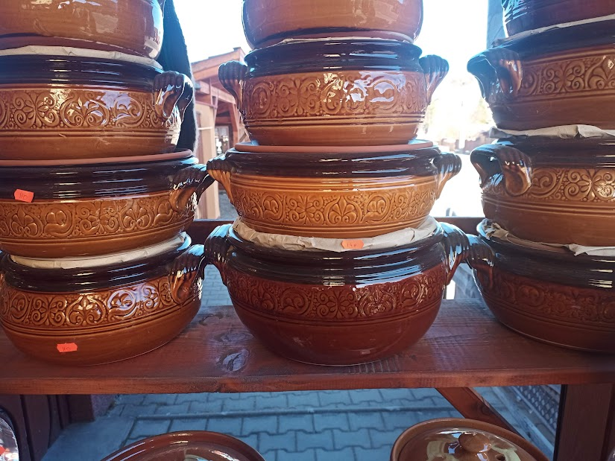
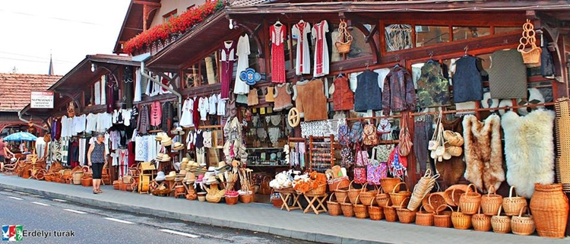
Korond, fazekasság

Slide 23
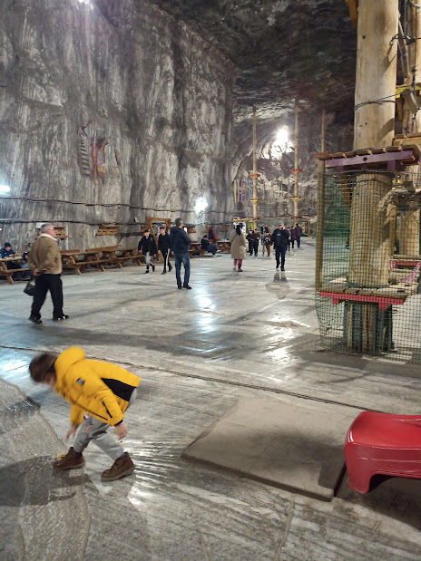
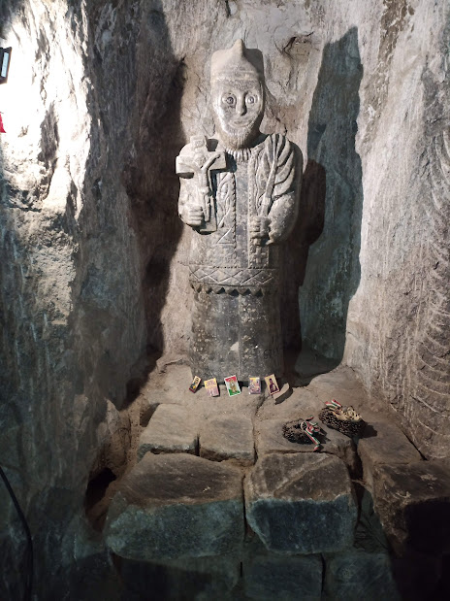
Parajdi sóbánya

Slide 24
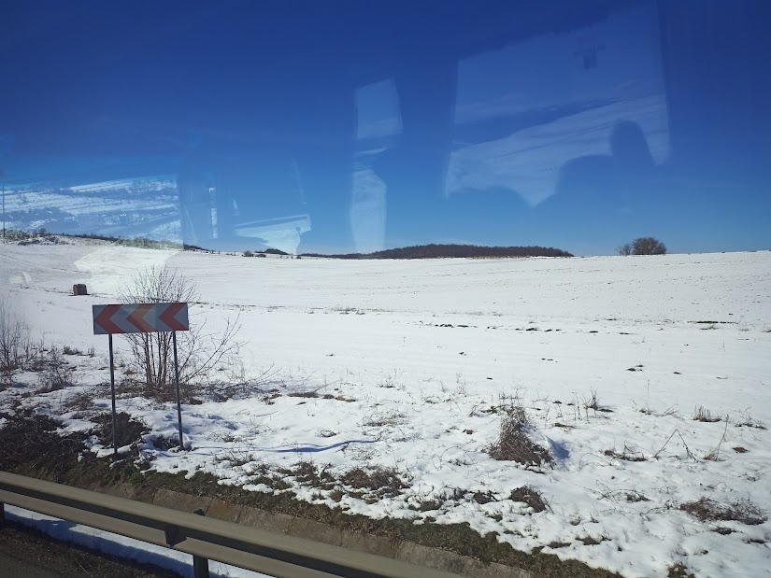
Búcsúzunk Erdély, Viszontlátásra!

